Slide 1
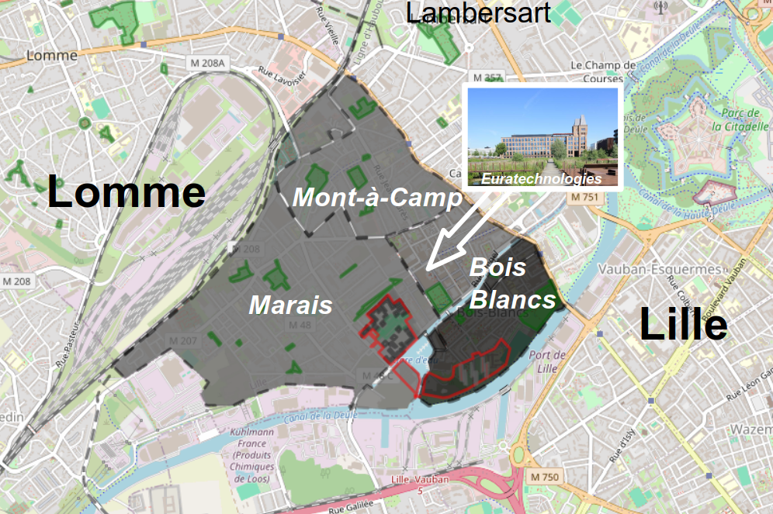
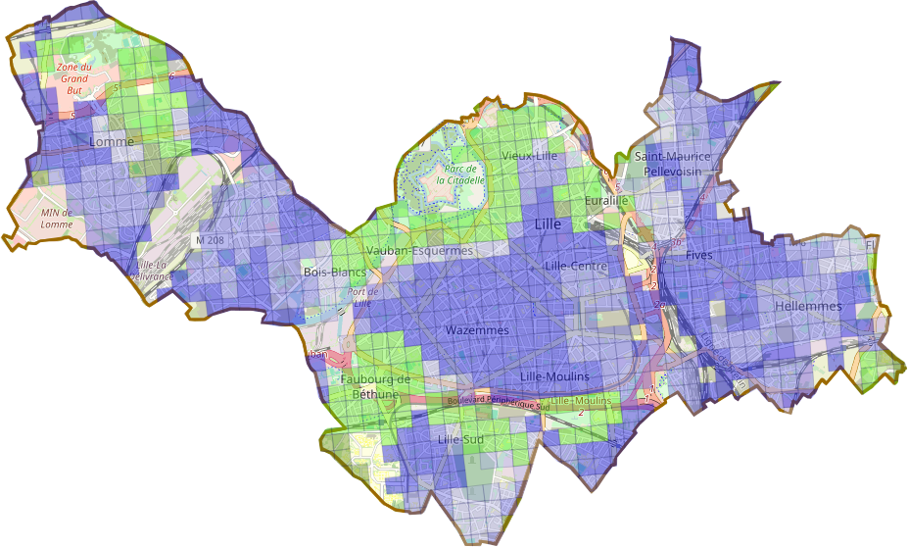
Bois Blancs/Marais/Mont-à-Camp
🔎
1
1
1

Slide 2
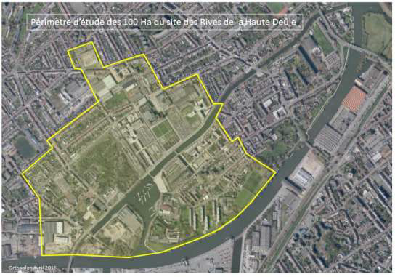
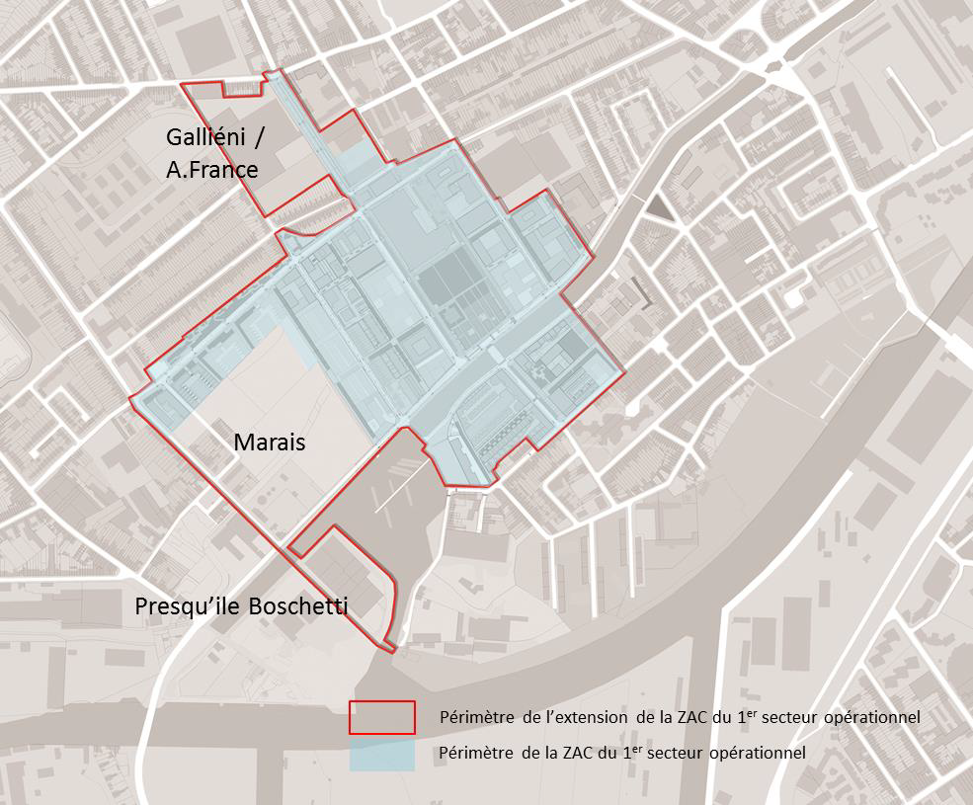
Densification : le grand projet Rives Haute Deûle 100 ha sur Bois Blancs/Marais
Les phases 1 et 2 confiées à la Soreli
Sources : MEL
2
Notes:
<numéro>

Slide 3
Une densité qui va doubler
4 chiffres :
Une 1ère phase de 25 ha = 152.000 m² de surfaces de plancher (SDP)
Une 2è phase de 13 ha = 151.000 m² de surfaces de plancher (SDP)
2
Notes:
<numéro>

Slide 4
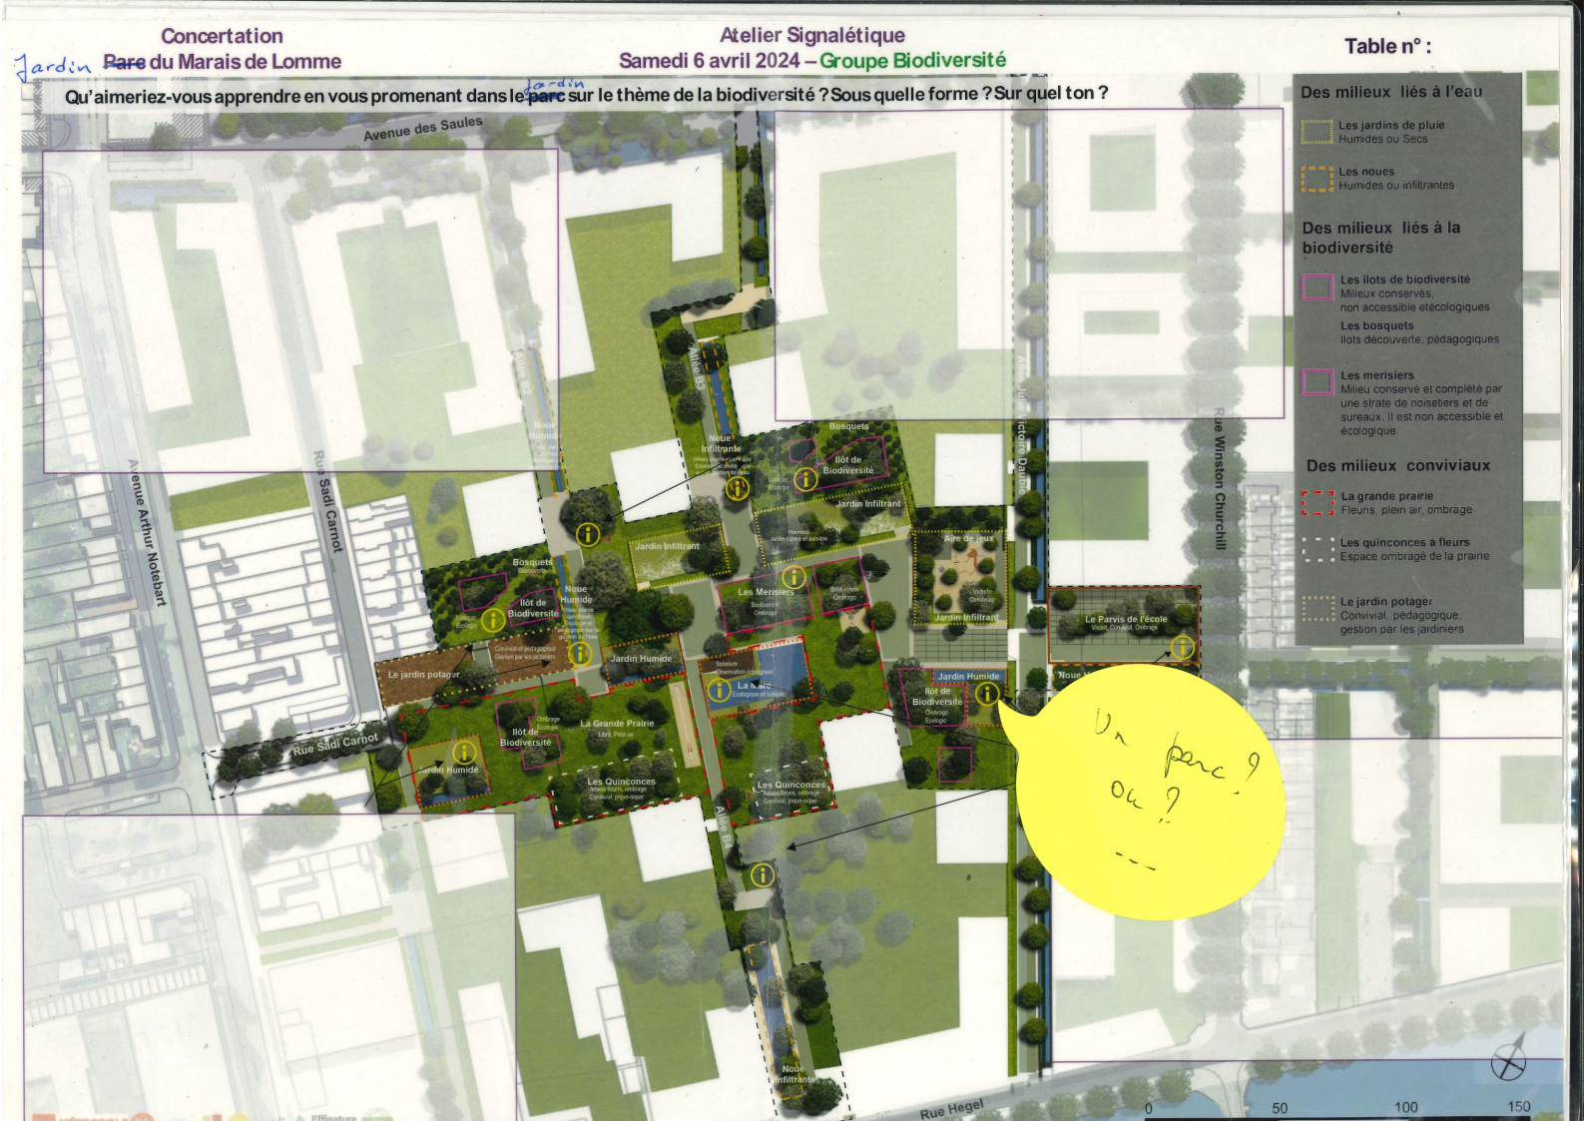
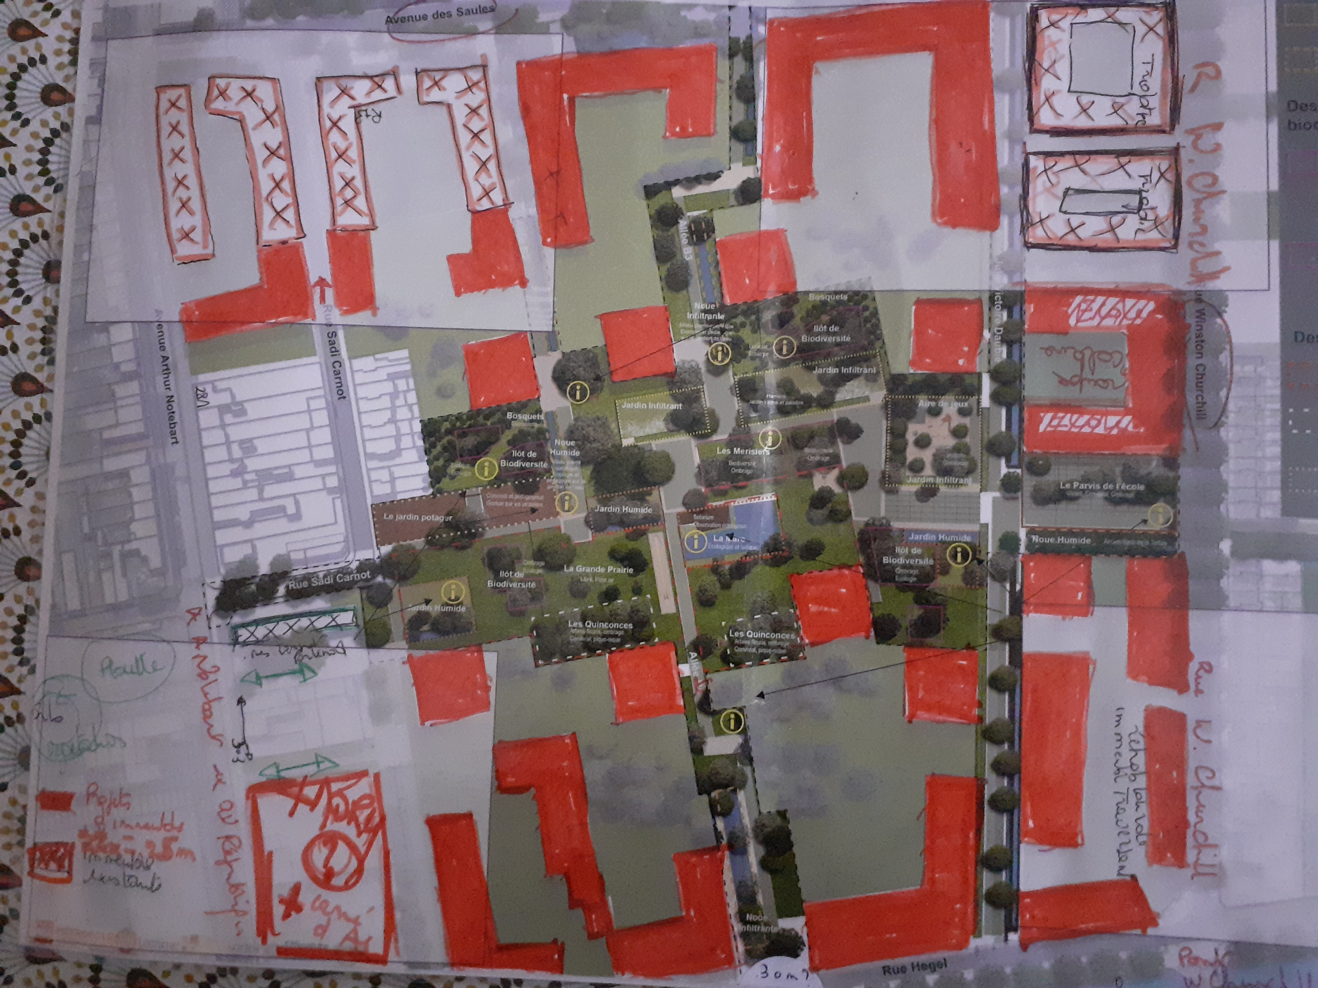
Friche du Marais - Une densification qui ne dit pas son nom
Le « Parc Rosa Bonheur » et ses 1 000 logements
Source : MEL
Source : document MEL complété par Deûl’Air
<numéro>
Notes:
<numéro>

Slide 5
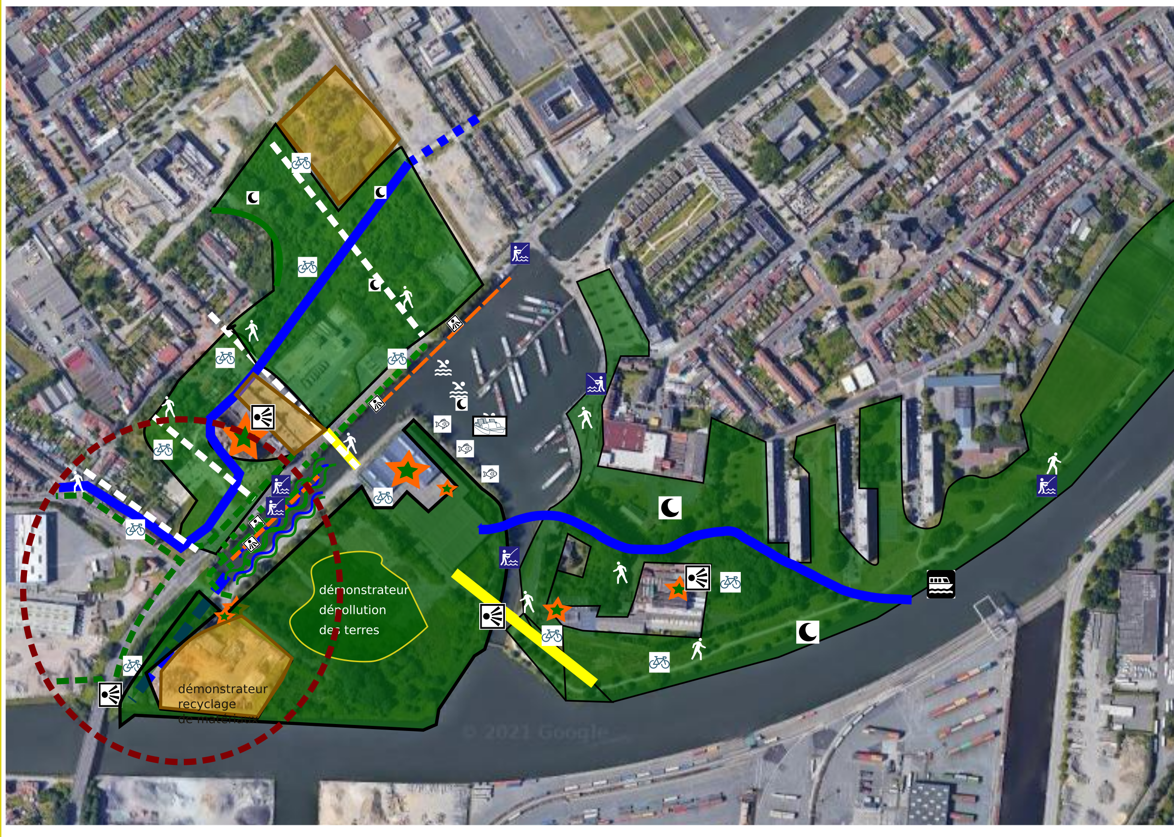
L’enjeu de la Gare d’eau/ Boschetti 30.000 m² prévus de surfaces de plancher
<numéro>

Slide 6
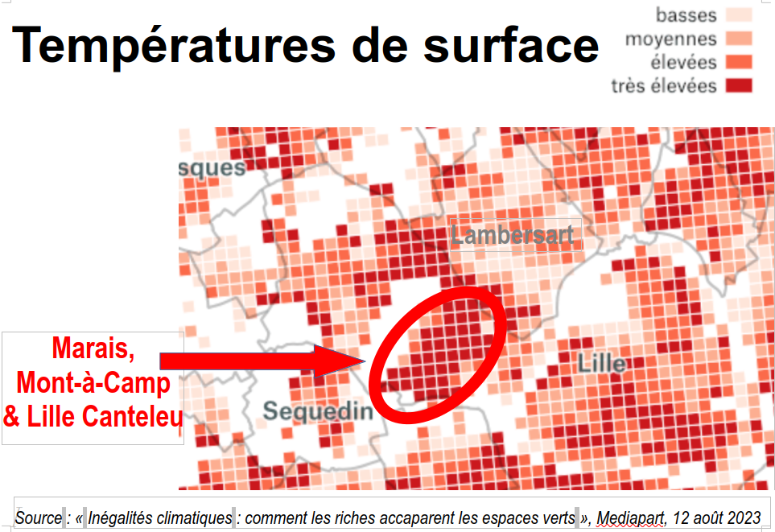
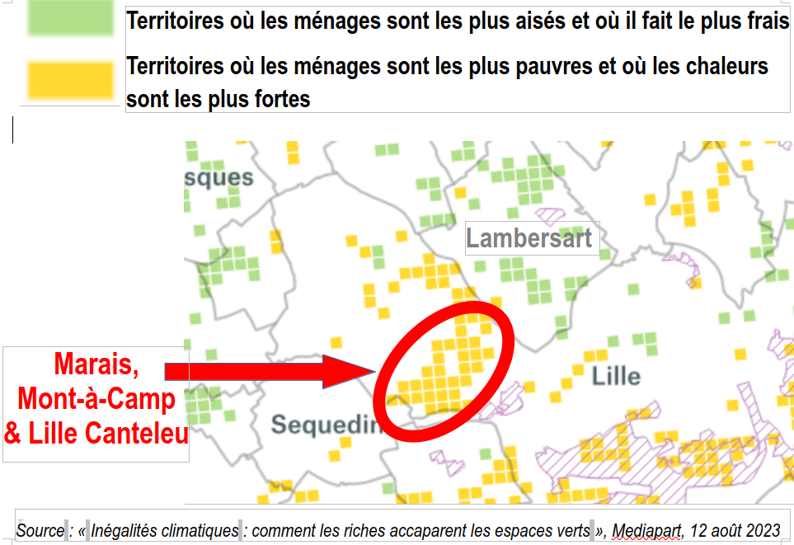
Plus de nature en ville sur nos quartiers
1- Espaces verts publics de proximité : un besoin de 10 ha à Marais/Mont-à-Camp
<numéro>
Notes:
<numéro>

Slide 7
Plus de nature en ville sur nos quartiers
2- Et aussi un besoin de grande nature en ville pour la biodiversité En écho au Bois de Boulogne, au Parc Saint Sauveur, au Jardin Botanique, au Parc urbain de Lomme...
Permettant aussi une très belle entrée de ville.
Opportunité de 30 ha de grande nature autour et avec la gare d’eau/Boschetti
<numéro>
Notes:
<numéro>

Slide 8
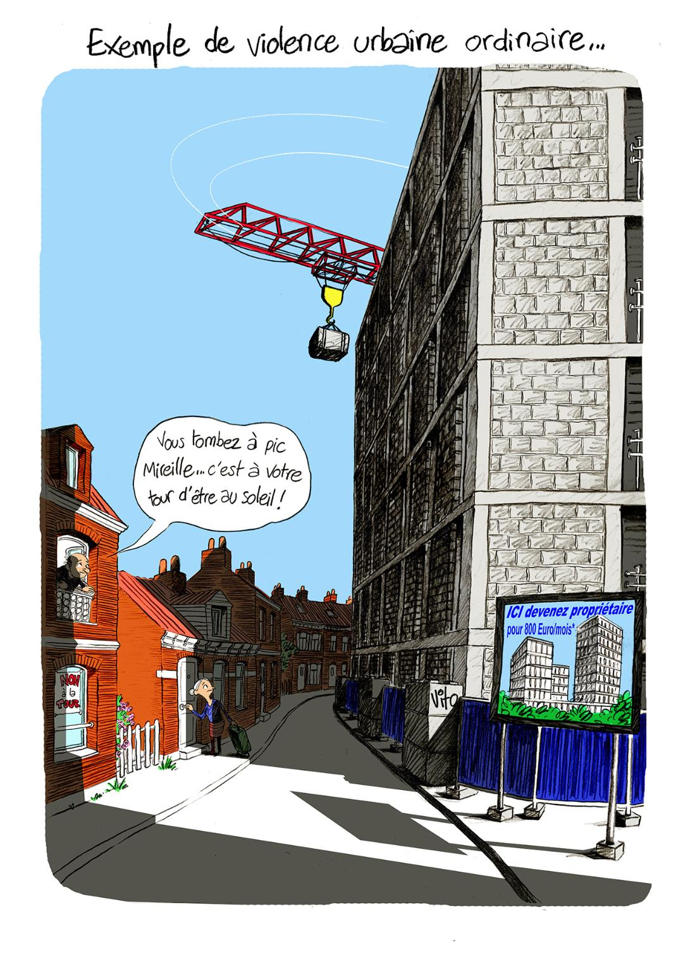
Suite à ces 10 ans de constructions frénétiques, il est indispensable de revoir les projets (2 opportunités : élections- concession/ Soreli)
Dé-densifier la 2è phase RHD
- Ne pas défigurer le Parc Rosa Bonheur avec des tours centrales de 8 étages
- Limiter l’usage de Boschetti à des activités humaines douces
Questionner la pertinence des projets de route :
Lino Nord, Bd industriel, accès à Boschetti...
<numéro>

Slide 9
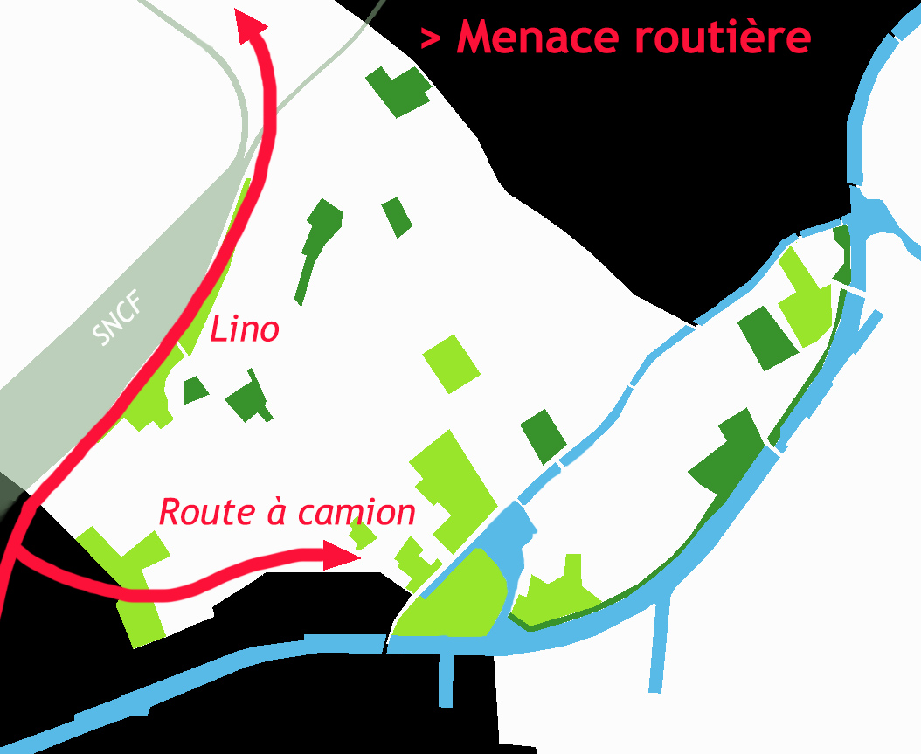
Suite à ces 10 ans de constructions frénétiques, il est indispensable de revoir les projets (2 opportunités : élections- concession/ Soreli)
Dé-densifier la 2è phase RHD
- Ne pas défigurer le Parc Rosa Bonheur avec des tours centrales de 8 étages
- Limiter l’usage de Boschetti à des activités humaines douces
Questionner la pertinence des projets de route :
Lino Nord, Bd industriel, accès à Boschetti...
9

Slide 10
Notre question aux candidats
Et vous, quel est votre projet pour Bois Blancs/Marais/Mont-à-Camp ?
<numéro>
Notes:
<numéro>

